Slide 1
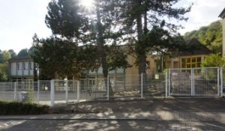
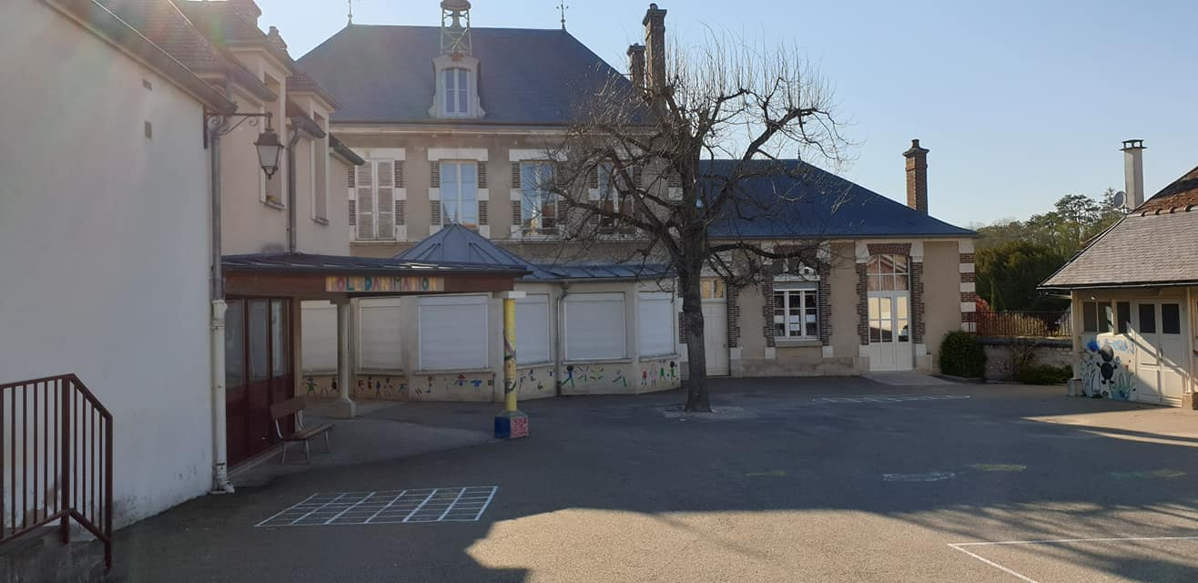
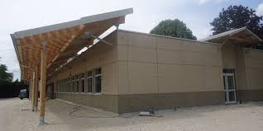
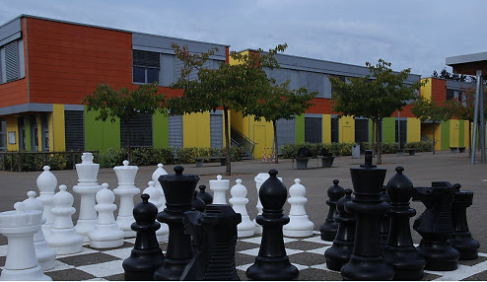
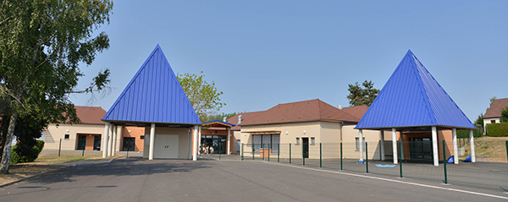
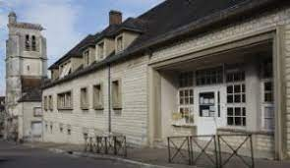
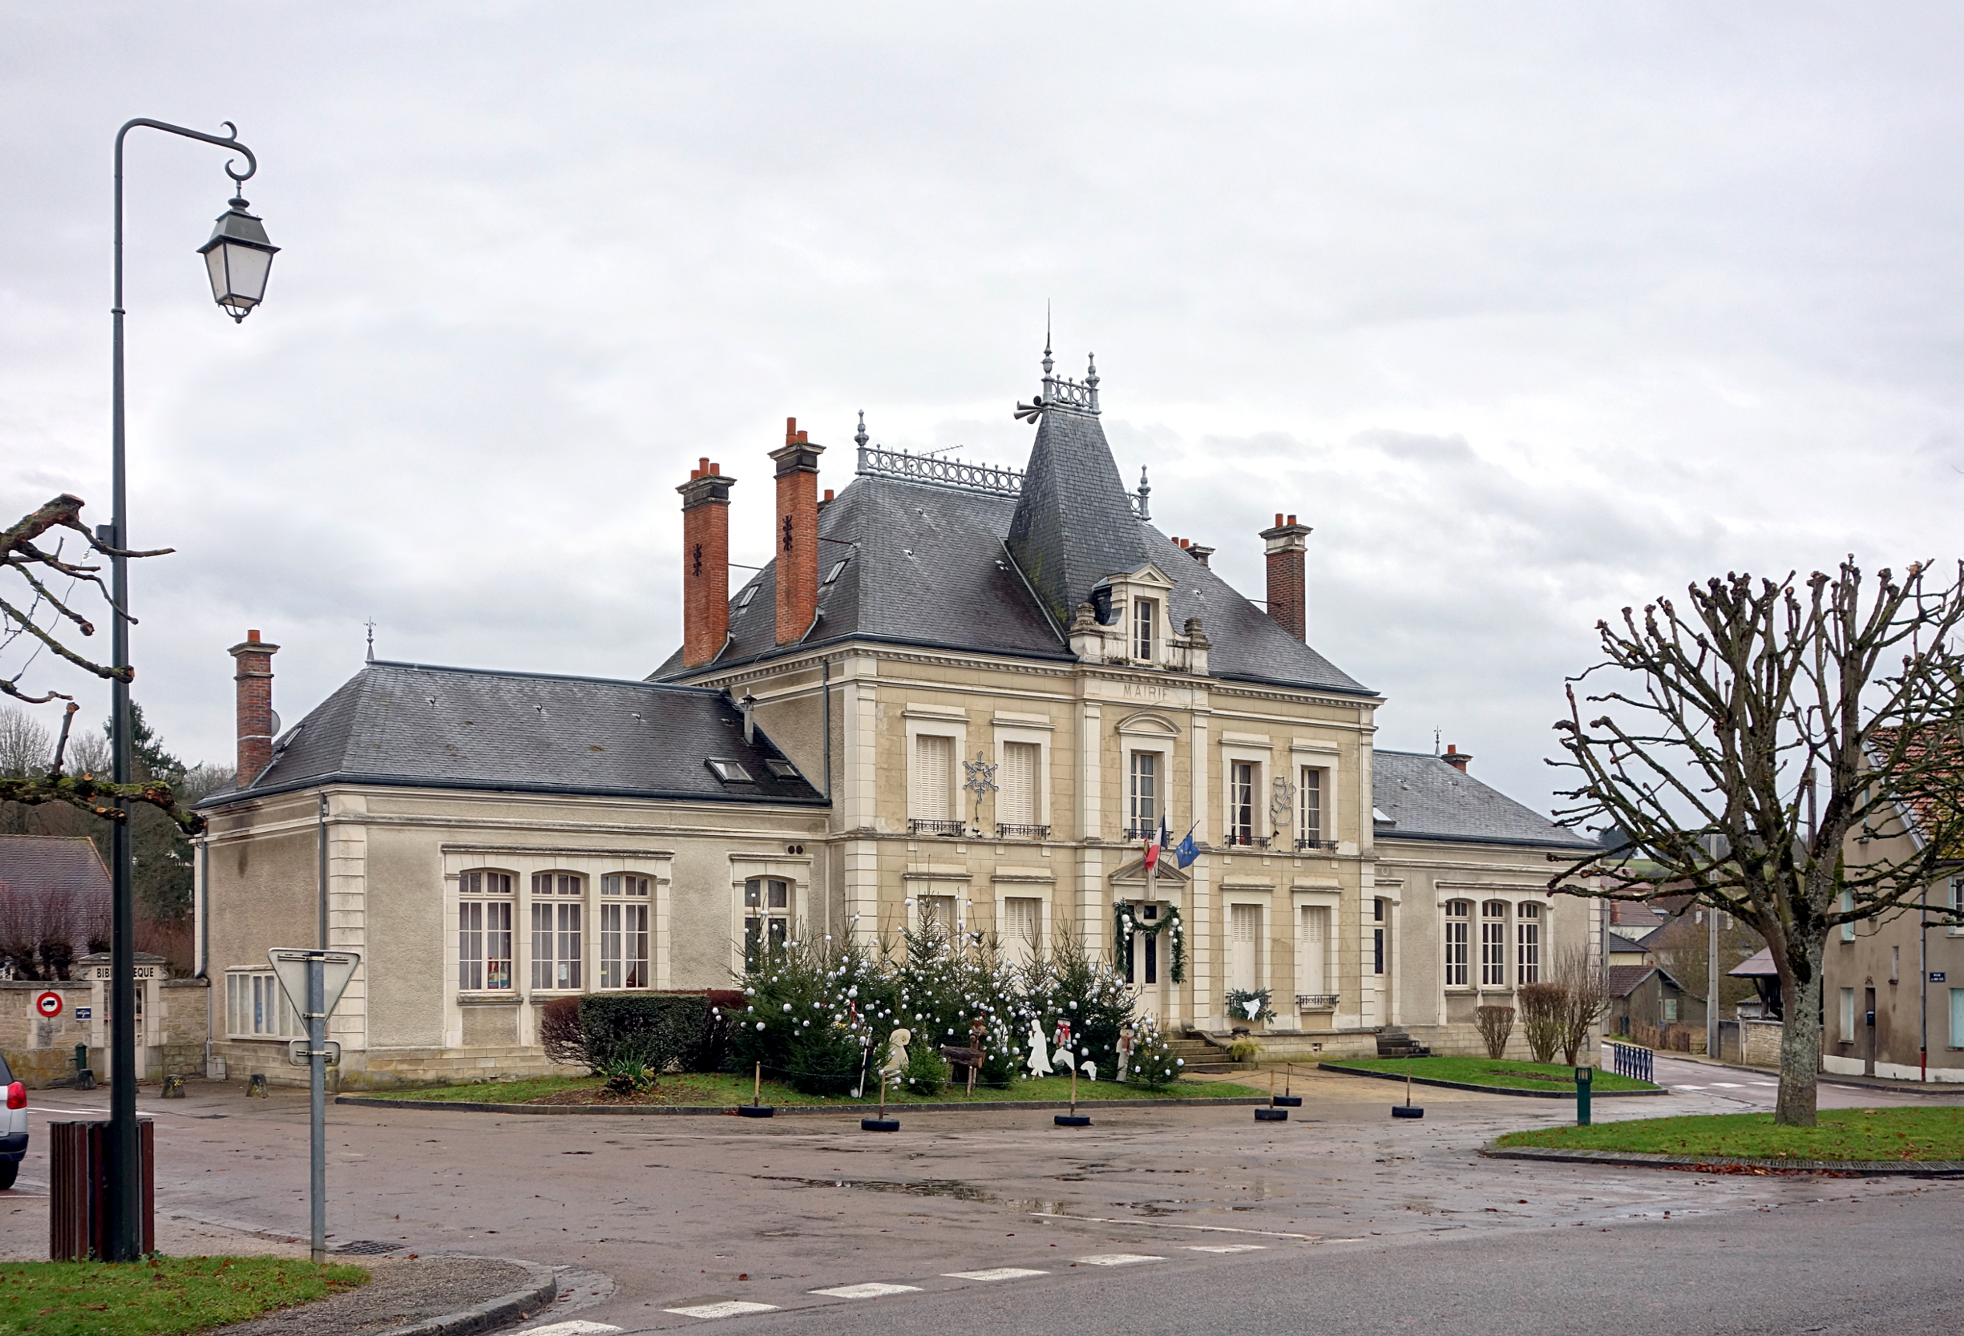
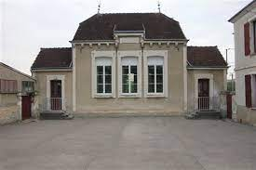
MATH’ ton école! Math’ ton college!
Notes:
Bonjour à tous et merci d’être présents pour ce premier temps de formation mathématique autour de la création de problèmes mathématiques.
Cette année, et compte-tenu du contexte sanitaire complexe que nous avons traversé, il nous semblait intéressant de pouvoir vous proposer cette année un module qui sorte un peu de ce que l’on a l’habitude de proposer en formation, inscrit au plan de formation continue
un projet fédérateur qui puisse rassembler plusieurs classes, plusieurs enseignants de la circonscription autour d’un même projet que l’on a intitulé « Math’ta ville. »

Slide 2
Fais découvrir ton environnement à d’autres élèves à travers les mathématiques!
Participe à un projet collectif
MATH’ ton école! Math’ ton collège!
Résous les problèmes des autres classes
Rédige la réponse
Prends une photo
Partage-le sur la carte interactive
Choisis un élément de ton environnement
Ecris un énoncé de problème

Slide 3
Fais découvrir ton environnement à d’autres élèves à travers les mathématiques!
MATH’ ton école! Math’ ton collège!
Quelques principes
2. Tu dois t’appuyer sur les types de problèmes que tu as déjà travaillé en classe
1.Ta photo doit être en lien avec ton environnement
5. Tu peux ajouter un petit texte qui présente la photo que tu as prise
3. La solution décrit la démarche et les procédures efficaces pour résoudre le problème
4. La classe devra choisir les problèmes qui seront déposés sur la carte interactive

